Slide 1


Паспорт решения
Анализ цифрового следа туриста
Челябинская область
Команда участников:
Фетисов Игорь Борисович
Столбов Дмитрий Александрович
Павлов Сергей Павлинович
Сукинова Ольга Викторовна
Петрова Юлия Викторовна
travel.gov74.ru

Slide 2
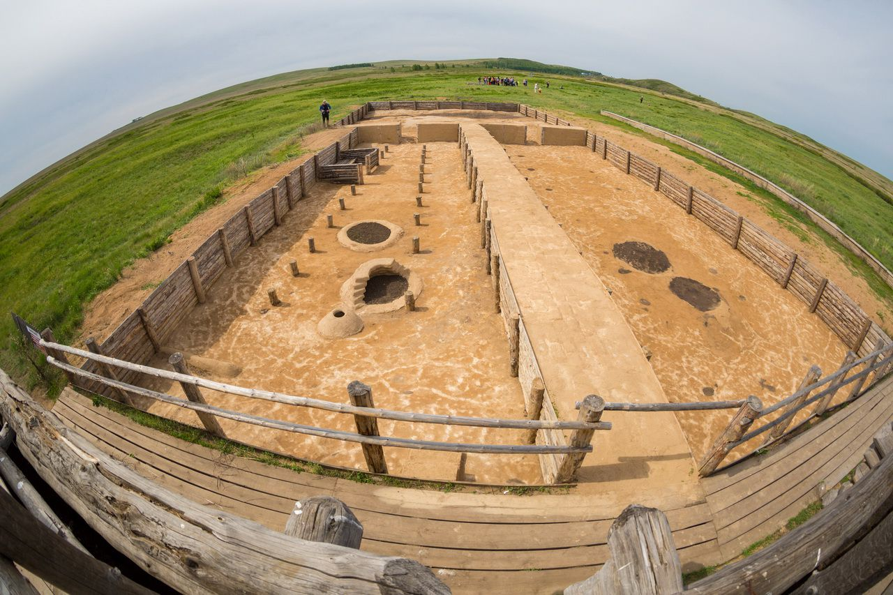
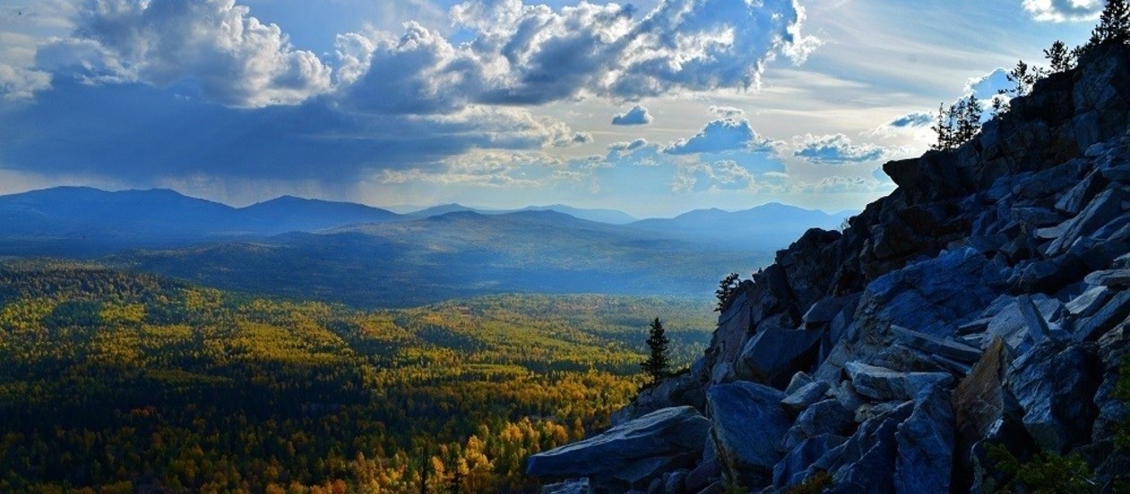
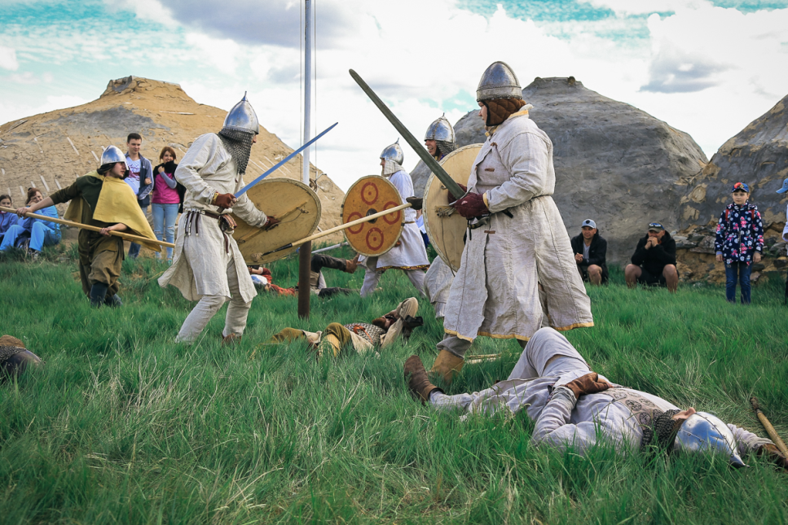

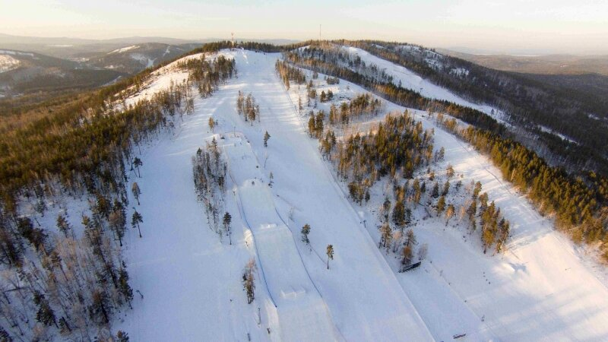
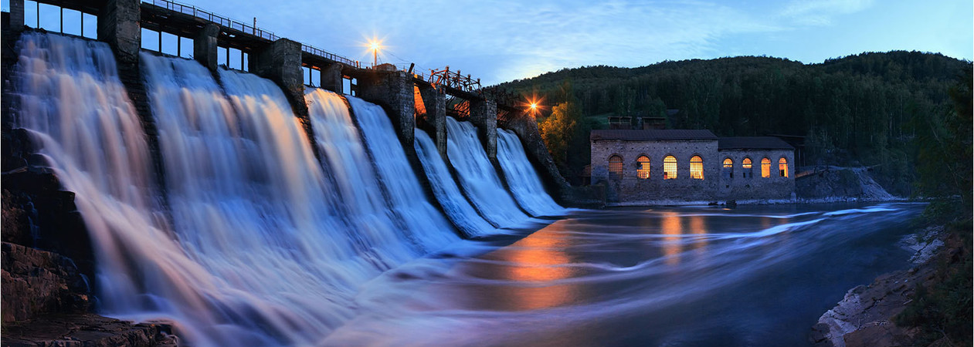
12
2
160
450
3000
горнолыжных
комплексов
национальных
парка
особо охраняемых территорий
памятников истории
и культуры
озёр

Slide 3
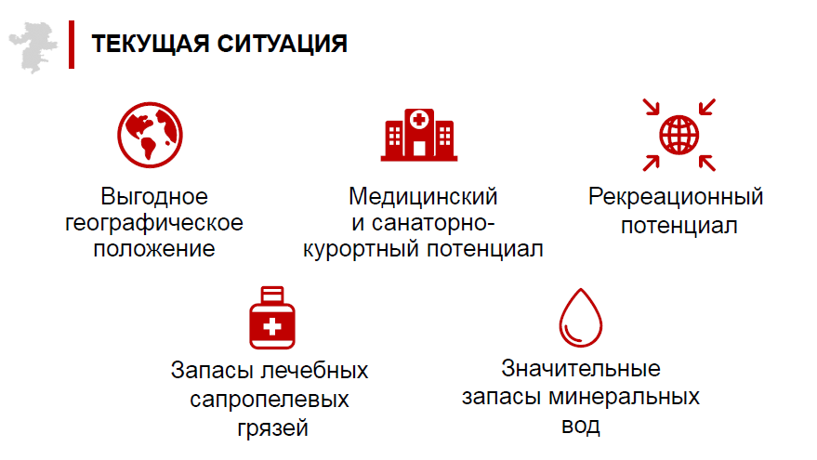
ТЕКУЩАЯ СИТУАЦИЯ
Выгодное географическое положение
Медицинский и санаторно-курортный потенциал
Рекреационный потенциал
Запасы лечебных сапропелевых грязей
Значительные запасы минеральных вод

Slide 4


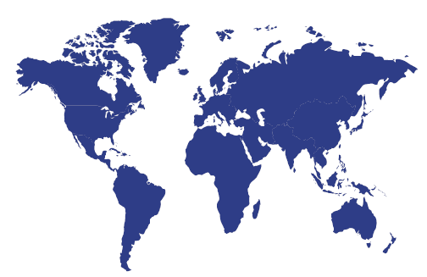
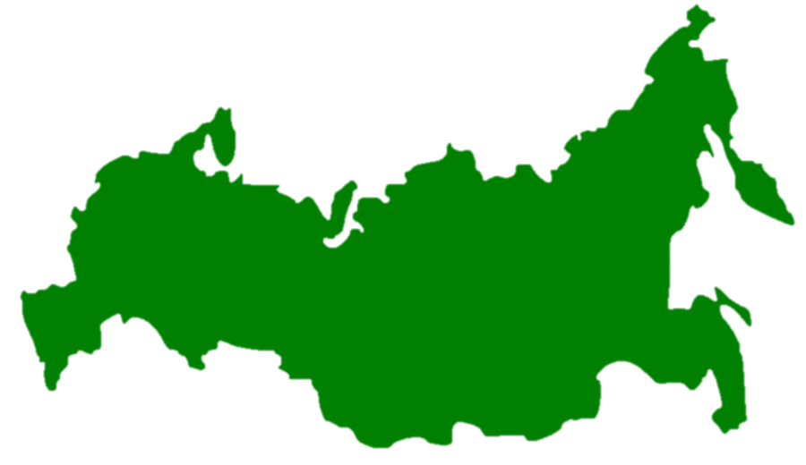
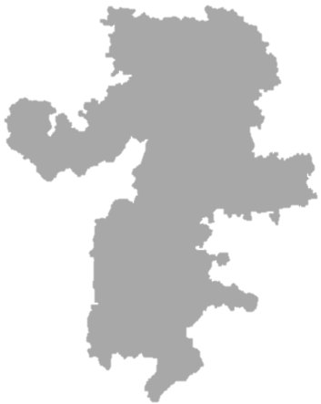
Мировая экономика
10,4%
3,47%
Российская Федерация
<1%
Челябинская область

Slide 5

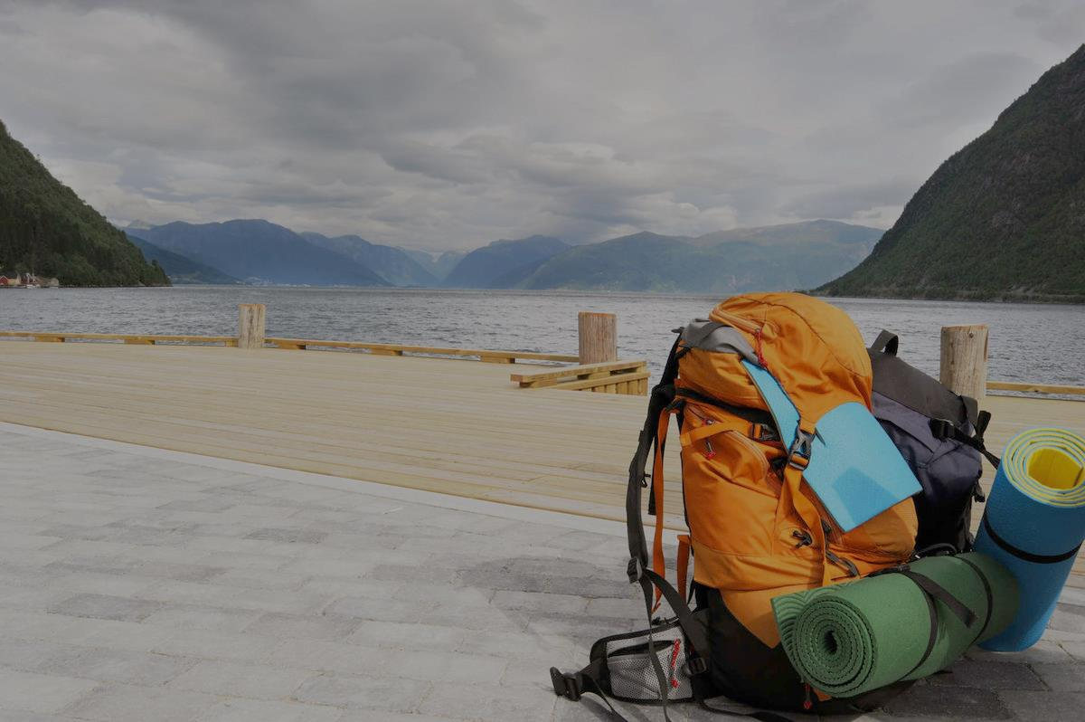
ПОТОК ТУРИСТОВ ЕСТЬ,
НО ОН НЕУПРАВЛЯЕМЫЙ

Slide 6





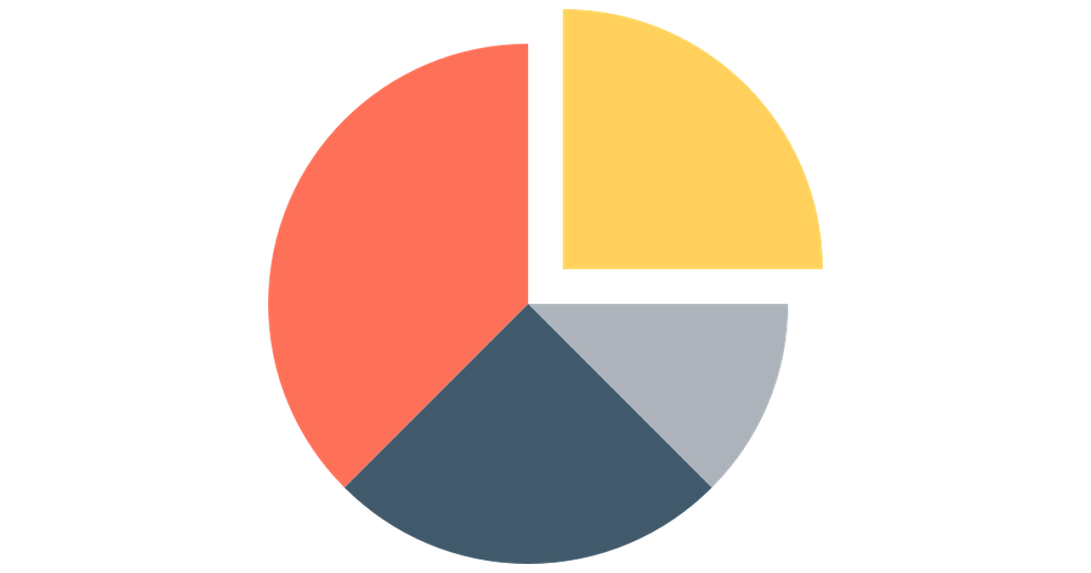

ПРОБЛЕМЫ И ЗАДАЧИ
ПРОБЛЕМЫ
Низкий индекс цифрового присутствия
туристических объектов
Челябинской области
Отсутствие работы
по сбору данных
Отсутствие
взаимодействия власти
и бизнеса
ЗАДАЧИ
Сегментация рынка: по полу, местоположению, возрасту,
интересам, семейному положению,
наличию детей, доходу, вид туризма
Оценка объема потенциальной аудитории, заинтересованной в туристических услугах по регионам
Оценка осведомленности потенциальной аудитории
Построение эффективной маркетинговой и продуктовой стратегии привлечения туристов на курорты Южного Урала на основе анализа цифрового следа

Slide 7


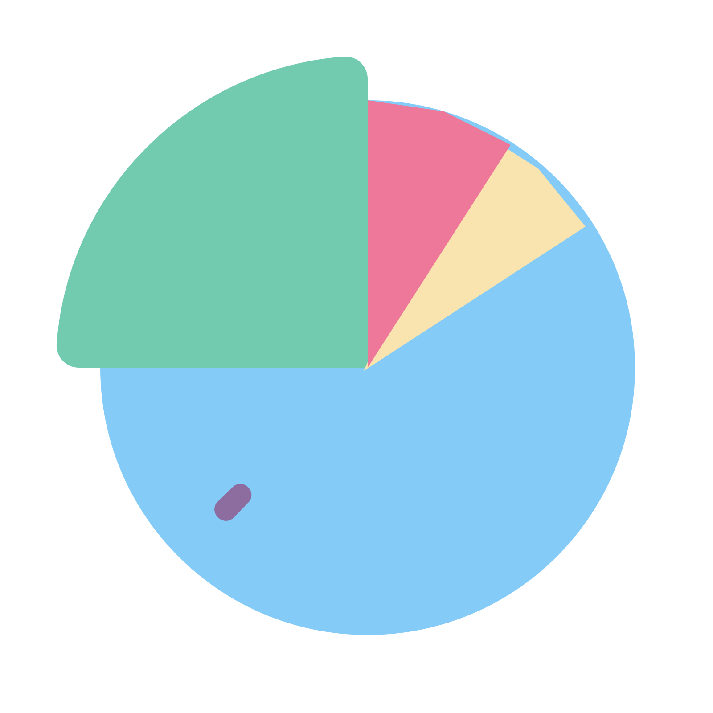


ВОЗМОЖНОСТИ ЦИФРОВОГО РЕШЕНИЯ
Получать данные для работы инструмента из открытых источников
Визуализировать данные
в виде карт и списков
Фильтровать и просматривать целевые группы по региону, виду туризма, полу и возрасту
Наблюдать за изменением уровня осведомленности об объектах рекламы жителями регионов России
Принимать решения о содержимом рекламного послания и регионе подачи исходя из свойств целевых групп и уровня их осведомленности

Slide 8




КЛЮЧЕВЫЕ УЧАСТНИКИ
РАЗРАБОТЧИК
Iskra two г. Екатеринбург
ПОЛЬЗОВАТЕЛИ
Центр развития туризма Челябинской области
Маркетологи туристических объектов
УТВЕРЖДАЮТ РЕШЕНИЕ
Правительство Челябинской области
Минкультуры Челябинской области
Мининформ Челябинской области

Slide 9
Источники Данных
КТО ПРЕДОСТАВЛЯЕТ?
Сотовые операторы
Гармонизированная структура данных
Сбор и хранение информации
Банки
Коммерческие структуры сервисной экономики
КТО СОБИРАЕТ?
Органы исполнительной власти
Ведомственные системы ОИВ, открытые источники данных
Яндекс. Подбор слов
Социальные сети

Slide 10
Источники Данных структура
Сотовые операторы
МТС
Доход
Iskra two
Цифровое присутствие курортов в регионе
Яндекс. Подбор слов
Регион
Пол
Возраст
Интересы
Наличие детей
Социальные сети
VK
Количество туристов
Период пребывания
Объем трат
Наличие транспорта
Причины посещения
Частота посещения
Среднее число покупок
Банки*
Сбербанк
*Планируемый источник данных

Slide 11
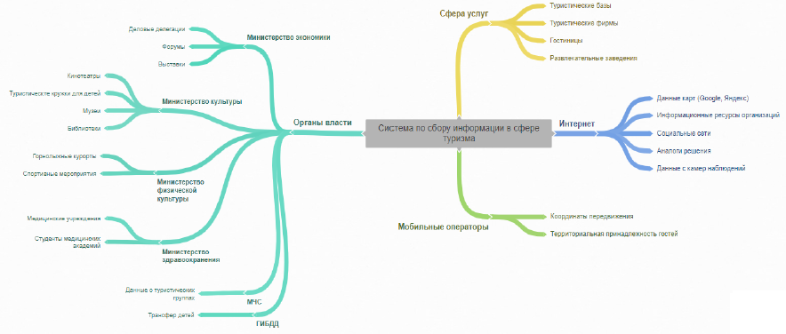
Планируемые источники данных
Данные

Slide 12

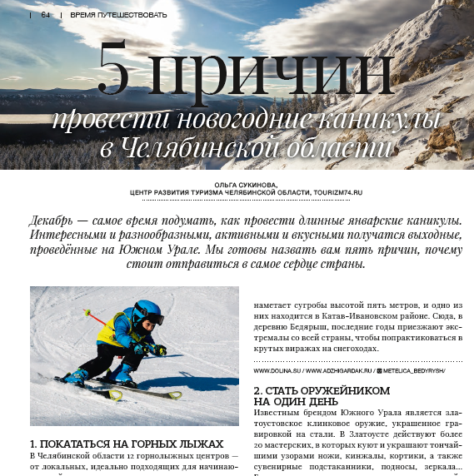

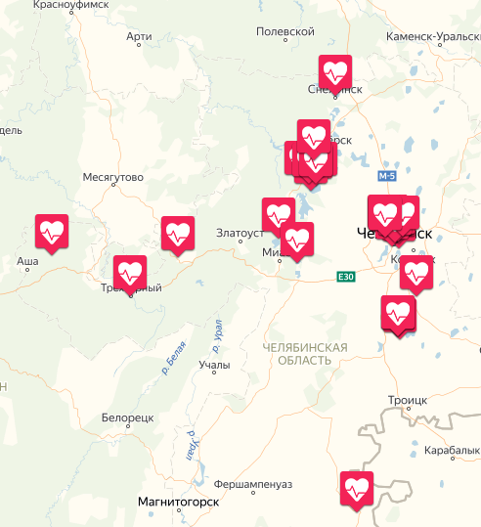

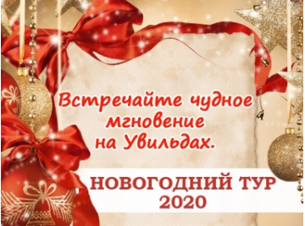


ЭТАПЫ ВНЕДРЕНИЯ
КЛЮЧЕВЫЕ ЭТАПЫ ВНЕДРЕНИЯ И КОНТРОЛЬНЫЕ ТОЧКИ
Создание карты
туристических объектов
таргетинг туристических
объектов
ноябрь 2019
Запуск медиа кампании на зимний период
декабрь 2019
Данные от МТС, ВКонтакте, Яндекс подбор слов
октябрь 2019
сентябрь 2019
Определение полей для расширения выгрузки данных
ноябрь 2019
Развертывание
веб-приложения
декабрь 2019
Доработка решения в части аналитики и визуализации
Реализована разбивка по типу туризма фильтрации тепловой карты, аналитики и настроек
январь – февраль 2020
Критерии эффективности разработанного веб – приложения
travel.gov74.ru

Slide 13
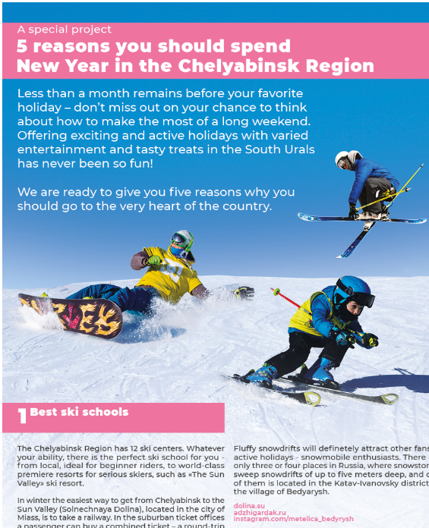
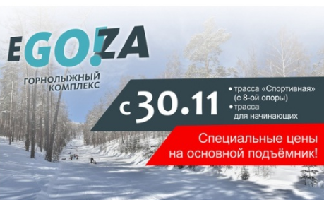


РЕЗУЛЬТАТ
ЗАПУСК К НОВОМУ ГОДУ МЕДИА КАМПАНИИ НА ПРОДВИЖЕНИЕ ТУРИСТИЧЕСКИХ ОБЪЕКТОВ
Медиа кампания в федеральные и региональные СМИ к новому году
Номер бортового журнала компании "Уральские авиалинии" со статьей "Пять причин провести зимние каникулы в Челябинской области". Пассажироохват около 1 млн чел.
Номер "Путеводитель по Москве", распространяемый бесплатно в аэропорту Шереметьево, тираж: 60 тыс. на русском языке, 35 тыс. - на английском, 25 тыс. - на китайском.
Интервью на радио «Комсомольская правда» с директором ЦРТ Дмитрием Столбовым по событийному сезону зимой.
Разработаны рекламные посты

Slide 14
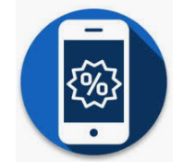

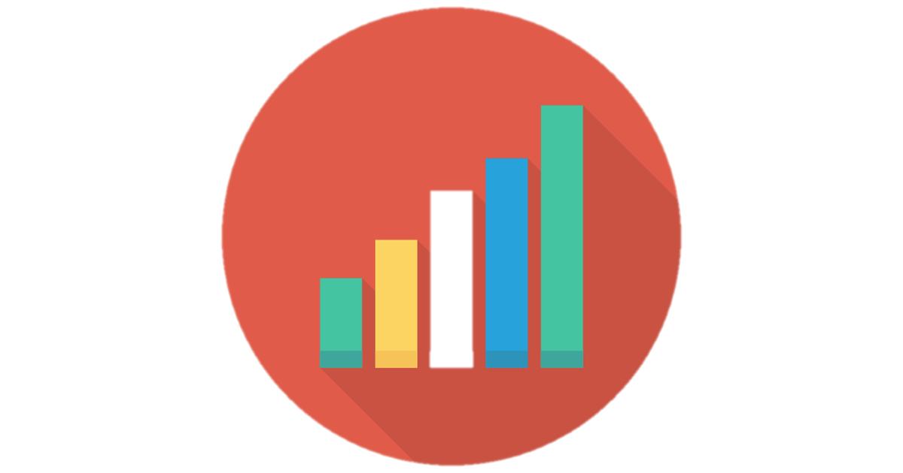
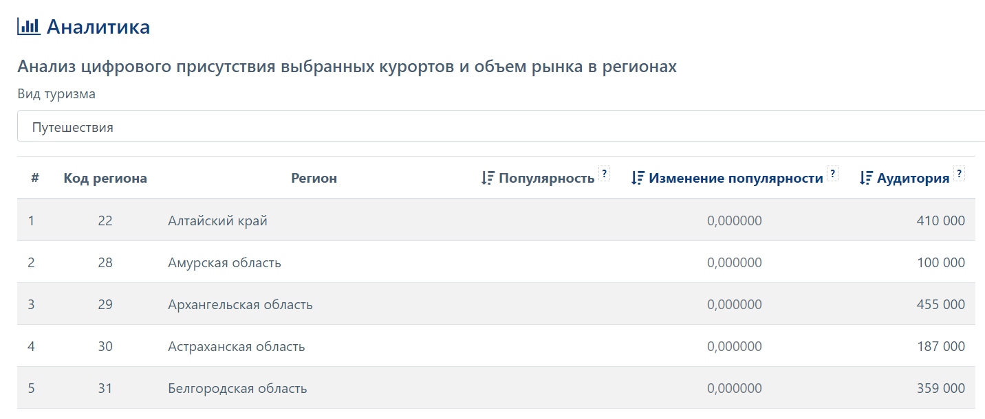
СПОСОБЫ ИЗМЕРЕНИЯ ЭФФЕКТИВНОСТИ
1
Промокод в рекламных постах
2
Опрос на сайтах туристических объектов и анкетирование туристов
3
Запрос статистики от туристических объектов
4
Решение «Мой турист»
Аналитика по осведомленности аудитории

Slide 15
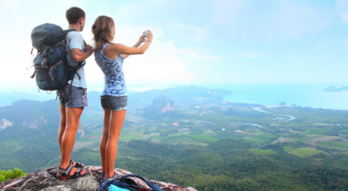
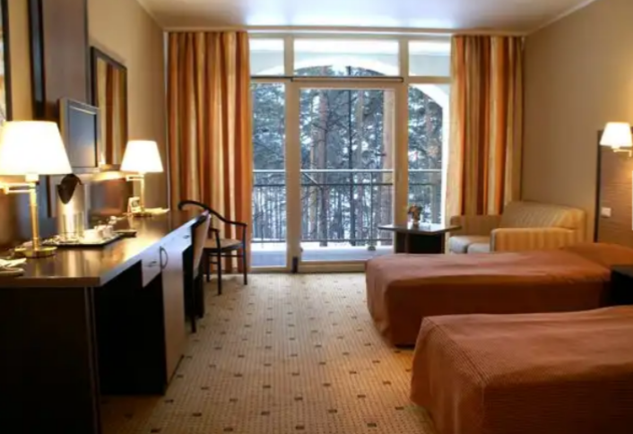


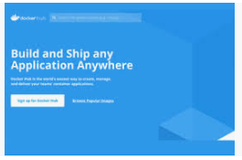
ЭФФЕКТЫ ОТ ВНЕДРЕНИЯ
Выстраивание эффективной маркетинговой и продуктовой стратегии по привлечению туристов на курорты Южного Урала
Увеличение заполняемости номерного фонда действующих объектов туристической инфраструктуры региона в 2 раза
Увеличение ВРП на 2 % к 2022 г.
Освоили технологию работы
с Docker контейнером
Увеличение турпотока на 7 %
в 2020 г.

Slide 16
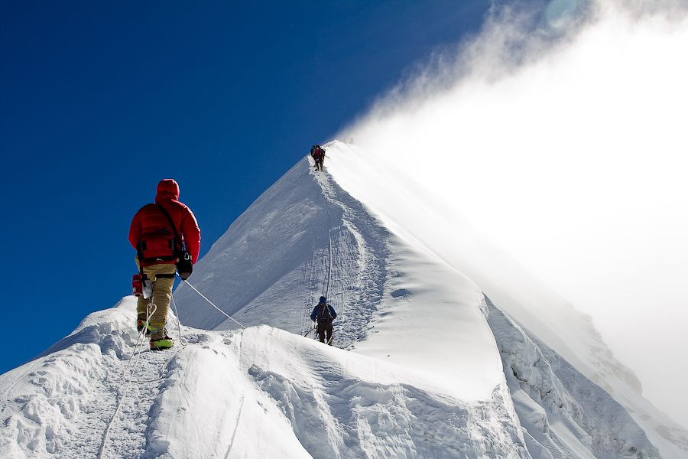

ПОКАЗАТЕЛИ
КОЛИЧЕСТВО ТУРИСТОВ
В ЗИМНИЙ СЕЗОН, ЧЕЛ.
310 500
Ожидаемое количество в 2020 году
270 000
данные 2019 г.
ЗНАЧЕНИЯ ПО ПОКАЗАТЕЛЯМ ОПРЕДЕЛЯЮТСЯ ПО ЗАПРОСУ ИНФОРМАЦИИ
О ПОСЕЩАЕМОСТИ ПО ИТОГАМ ЗИМНЕГО СЕЗОНА

Slide 17
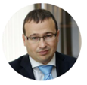
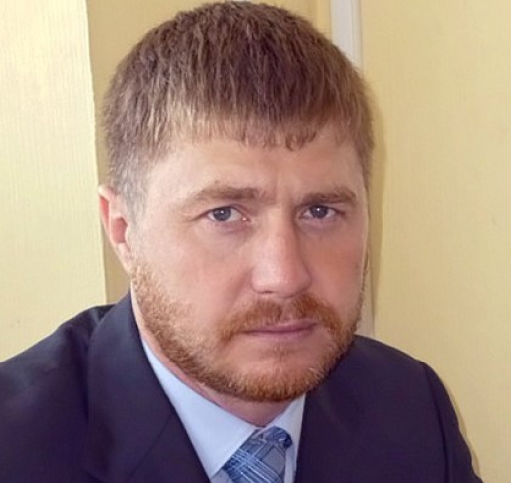
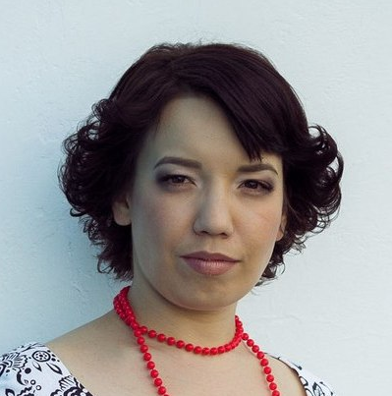


КОМАНДА «ЧЕЛЯБИНСКОЙ ОБЛАСТИ»
Фетисов Игорь Борисович
Первый заместитель Министра информационных технологий и связи Челябинской области
+7-351-232-08-75 fetisov@mininform74.ru
Столбов Дмитрий Александрович
Директор ОГБУК «Центр развития туризма Челябинской области»
+7- 351-263-12-63, ogbuk_crt@mail.ru
Сукинова Ольга Викторовна
Пресс-секретарь ОГБУК «Центр развития туризма Челябинской области»
Павлов Сергей Павлинович
начальник отдела создания и развития информационных систем
+7 -351-211-68-27, s.pavlov@mininform74.ru
Петрова Юлия Викторовна
ведущий специалист Мининформа Челябинской области
+7-351-211-66-06, u.petrova@mininform74.ru

Slide 18
ЧЕЛЯБИНСКАЯ ОБЛАСТЬ – ТЫ ВИДЕЛ НЕ ВСЁ…

Slide 19
